Slide 1
Passwortverwaltung mit Keepass und KeepassXC (Linux Mint 21)
Passwörter einfach, sicher und zentral speichern

Slide 2
Zu meiner Person
Oliver Alff (derAlff), 32 Jahre
Verheiratet, 2 Kinder
Elektroniker für Energie- und Gebäudetechnik
IT-Administrator bei CTI Systems
Kraftsport, programmieren, lesen

Slide 3
Installation per CLI
Die Datenbank wird Keepass genannt (www.keepass.org)
Zur Verwaltung wird bevorzugt KeepassXC verwendet
KeepassXC ist in den offiziellen Ubuntu Repositories enthalten
  sudo apt update -y && sudo apt upgrade -y
  sudo apt install -y keepassxc

Slide 4
Installation per GUI
Startmenü öffnen und nach „Synaptic Paketverwaltung“ suchen
In der oberen Menüleiste „Bearbeiten“ → „Suchen“
  Im darauf folgenden Fenster nach „Keepass“ suchen
Den Eintrag „keepassxc“ suchen und anwählen
Mit einem Klick auf den Button „Übernehmen“ das Paket installieren

Slide 5
Eine Passwortdatenbank anlegen
Die Passwortdatenbank muss mit einem Masterkey geschützt werden
  Der Benutzer muss sich also lediglich ein Passwort merken
  Das Passwort sollte zusätzlich mit einem Schlüssel versehen werden
KeepassXC über das Startmenü öffnen
Beim ersten Start sollte sich automatisch der Dialog zum Anlegen einer neuen Datenbank öffnen
  Ansonsten Im oberen Menü „Datenbank“ → „Neue Datenbank“ auswählen

Slide 6
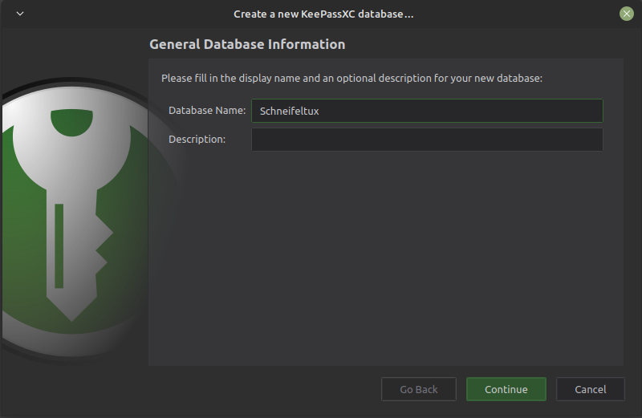
Eine Passwortdatenbank anlegen
Einen Namen für die Passwortdatenbank vergeben und „Weiter“ klicken
  Ggf. eine kurze Beschreibung einfügen

Slide 7
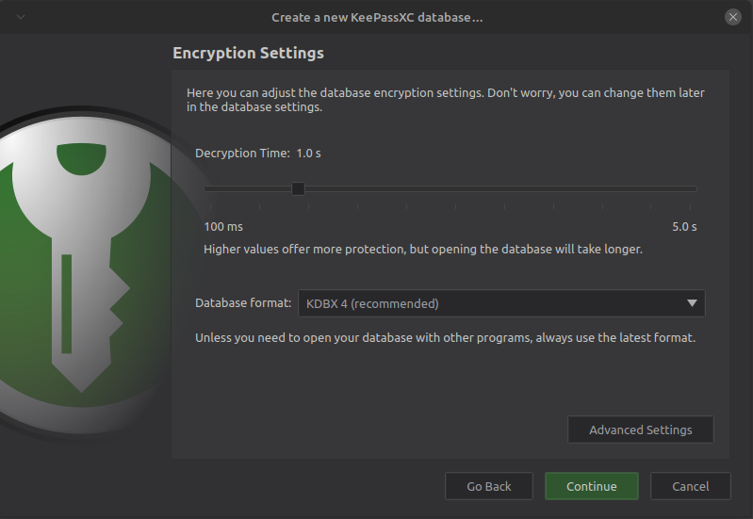
Eine Passwortdatenbank anlegen
In nächsten Fenster die Zeit festlegen, in welcher die Datenbank entschlüsselt werden soll
Das Datenbank Format
auswählen
Standard Werte sollten
richtig sein

Slide 8
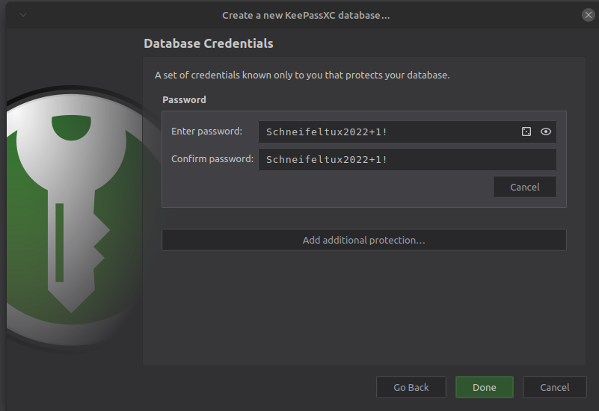
Nun das Masterpasswort vergeben
  Hier im Beispiel „Schneifeltux2022+1!“
Ist keine extra Schlüsseldatei
gewünscht, dann auf Weiter
klicken
Die Schlüsseldatei kann auch
später hinzugefügt
werden

Slide 9
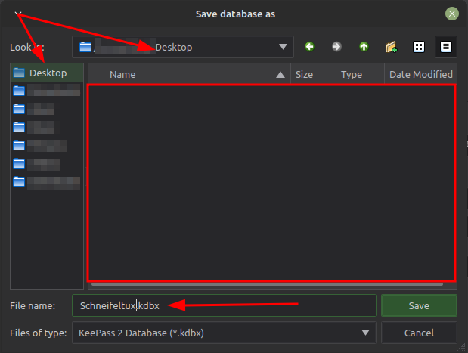
Eine Passwortdatenbank anlegen
Nun einen Speicherort sowie Dateinamen auswählen
Den Button „Speichern“
auswählen

Slide 10
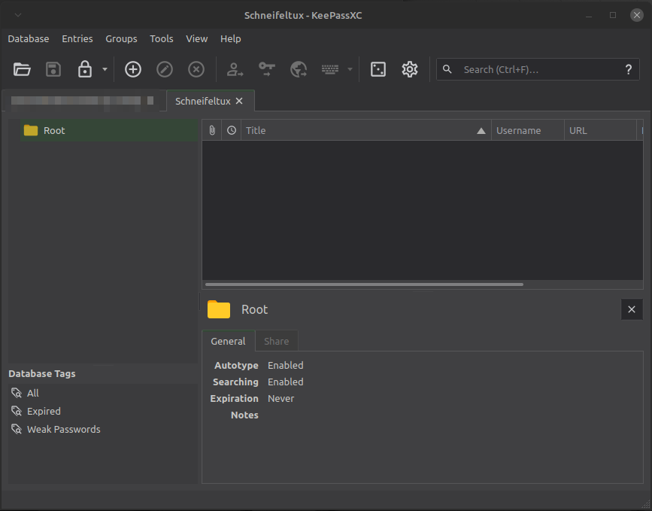
Eine Passwortdatenbank anlegen
Die Passwortdatenbank öffnet sich nun und kann bearbeitet werden

Slide 11
Die Oberfläche
Innerhalb der GUI kann, wenn so gewünscht, eine Struktur erstellt werden
Beispiel:
Root
|_____ Webseiten Logins
|_____ Linux User Passwörter
|_____ Foren
Beim Erstellen der Gruppen können die Standard-Werte übernommen werden (das würde den Rahmen jetzt sprengen)
Nach jeder Änderung wird die Datenbank gespeichert

Slide 12
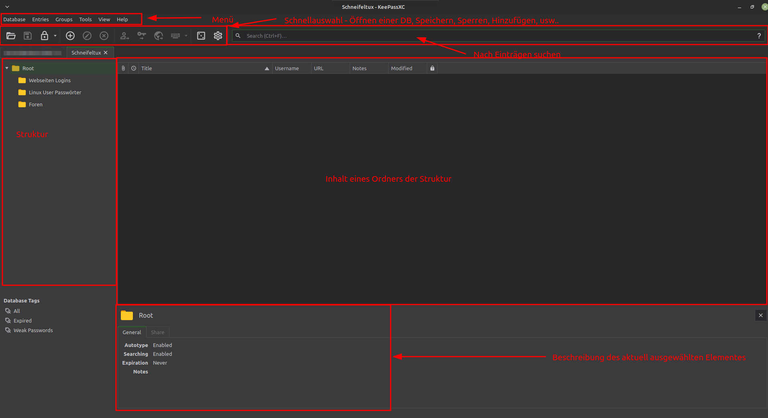
Die Oberfläche

Slide 13
Einen Eintrag (Passwort) anlegen
Für diese Präsentation habe ich eine Nextcloud bei hosting.de eingerichtet
Der Benutzername lautet „tux“ und das Passwort lautet „Schneifeltux+1!“

Slide 14
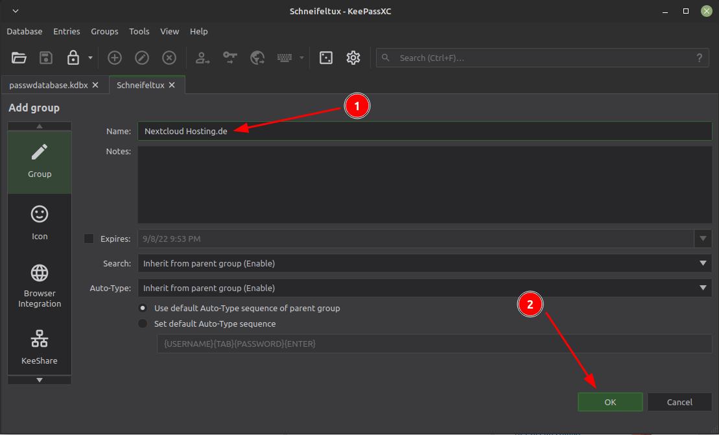
Einen Eintrag (Passwort) anlegen
In Keepass eine Gruppe anlegen
  Rechtsklck auf „Root“ – „neue Gruppe“
Namen eingeben
Mit „OK“ bestätigen

Slide 15
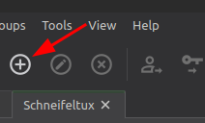
Einen Eintrag (Passwort) anlegen
Die neue Gruppe wird nun unter „Root“ angelegt
Die Datenbank wird automatisch gespeichert
Um nun einen Eintrag hinzuzufügen, den neuen Ordner anwählen und über die Schnellauswahl einen neuen Eintrag hinzufügen
  Wahlweise mit einem Rechtsklick in den
  noch leeren Inhalt des Ordners klicken,
  und im Kontextmenü „neuer Eintrag“ auswählen

Slide 16
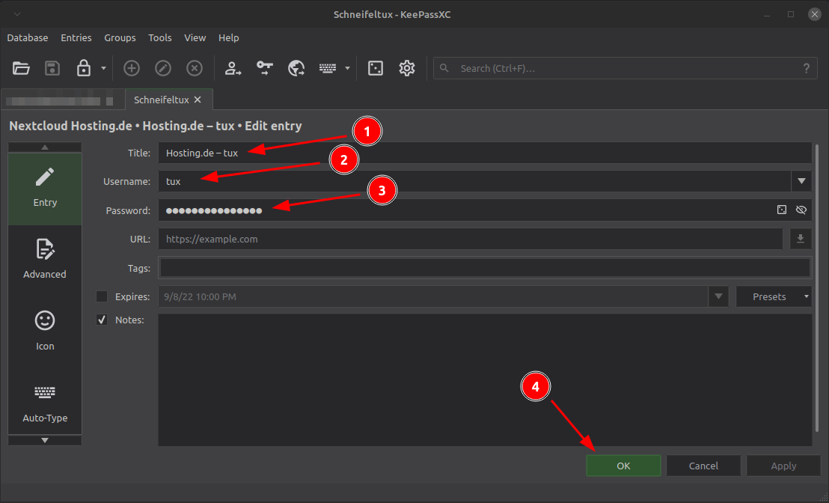
Einen Eintrag (Passwort) anlegen
Es öffnet sich ein kleiner Wizard
„Hosting.de – tux“ als Titel
„tux“ als Benutzernamen
„Schneifeltux+1!“ als Passwort
Mit OK bestätigen

Slide 17
Einen Eintrag (Passwort) verwenden
Wird nun ein Eintrag benötigt, so kann dieser über sie Suchen-Funktion gesucht werden
Zum kopieren des Benutzernamens die Tastenkombination „Strg+B“ verwenden
Zum kopieren des Passworts die Tastenkombination „Strg+C“ verwenden
Kopieren der Daten kann auch mit einem Rechtsklick auf den Eintrag geschehen.
  Es öffnet sich ein Kontextmenü in welchem ausgewählt werden kann, ob ein Passwort oder ein Benutzername kopiert werden soll

Slide 18
Live Vorführung
In der Vorführung zeige ich
  Wie eine Datenbank angelegt wird
  Wie eine Struktur erstellt wird
  Wie ich einen Eintrag bzw. ein Passwort anlege
  Wie ich per Kontextmenü den Benutzernamen und das Passwort kopiere und auf „hosting.de“ verwende
Viel Spaß!

Slide 19

Vielen Dank für die Aufmerksamkeit
in der nächsten Vorführung zeige ich, wie KeepassXC in den Chrome/Chromium und Firefox Browser integriert werden kann.
This work is licensed under GPL3 License. It makes use of the works of Oliver Alff.

